Slide 1

PowerData分享活动
分享标题
X2Doris高效实现数据整库同步
分享人姓名+title
徐振超 SelectDB 生态研发

Slide 2



Slide 3

目录
X2Doris概述
核心特性
原理简述
实践案例

Slide 4
目录一
X2Doris概述

Slide 5
X2Doris概述
Apache Doris 如今在中国乃至全球范围内都拥有着广泛的用户群体，截止目前，Apache Doris 已经在全球超过 4000 家中大型企业的生产环境中得到应用，在中国市值或估值排行前 50 的互联网公司中，有超过 80% 长期使用 Apache Doris。而随着Apache Doris 性能和稳定性的不断提升，越来越多的企业选择使用 Apache Doris 。
在企业将其原始数据仓库工具替换为Apache Doris 的过程中，其海量历史数据的迁移则成为了一大阻碍点。X2Doris正是为解决这一问题而诞生，SelectDB公司开发的X2Doris工具能够高效实现历史数据迁移过程中，自动建表和数据迁移两大难题，而且其全程界面化、可视化操作，并提供了极速和稳定的迁移体验。

Slide 6
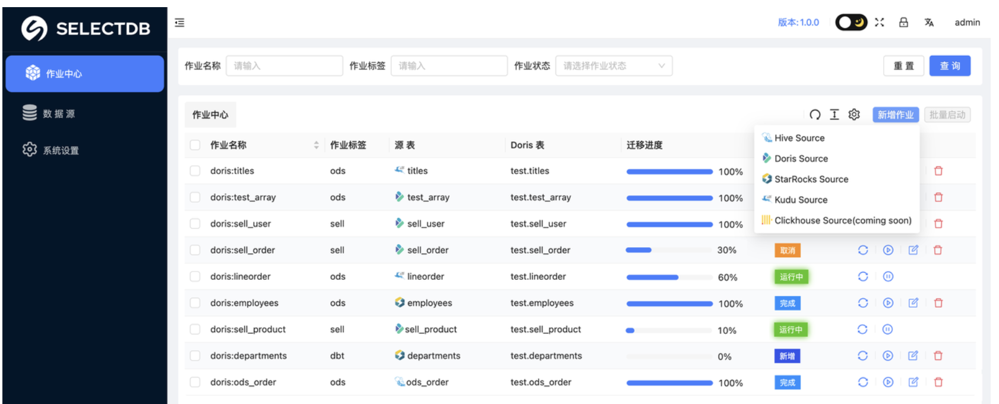
X2Doris概述
X2Doris 是 SelectDB 开发的，专门用于将各种离线数据迁移到 Apache Doris 中的核心工具，该工具自动建 Doris 表 和 数据迁移 为一体，目前支持了 Apache Doris/Hive/Kudu、StarRocks 数据库往 Doris 或 SelectDB Cloud 迁移的工作，整个过程可视化的平台操作，非常简单易用，减轻数据同步到 Doris 或 SelectDB Cloud 中的门槛。

Slide 7
目录二
核心特性

Slide 8
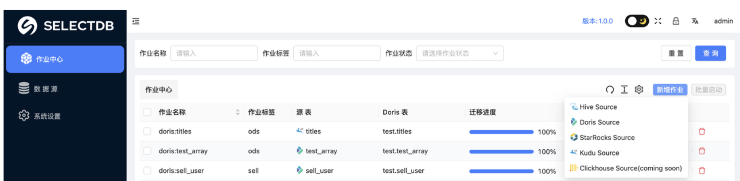
多源支持
X2Doris 目前已支持了 Apache Hive、Apache Kudu、StarRocks 以及 Apache Doris 自身作为数据源端，目标端已支持 Apache Doris 和 SelectDB（包含 SelectDB Cloud 和 SelectDB Enterprise）、VeloDB（海外版本）。
Notes:
x2doris不仅构建从其他 OLAP 系统到 Apache Doris 的整库迁移链路，而且可以实现不同 Doris 集群间的数据备份和恢复

Slide 9
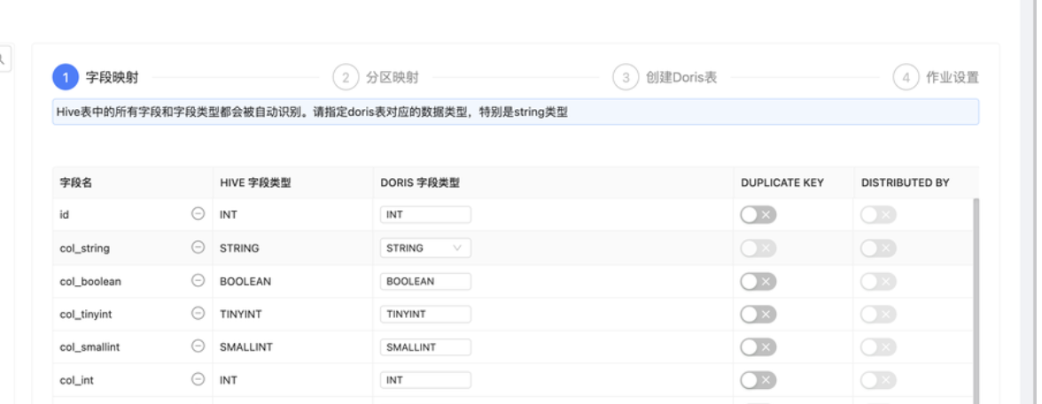
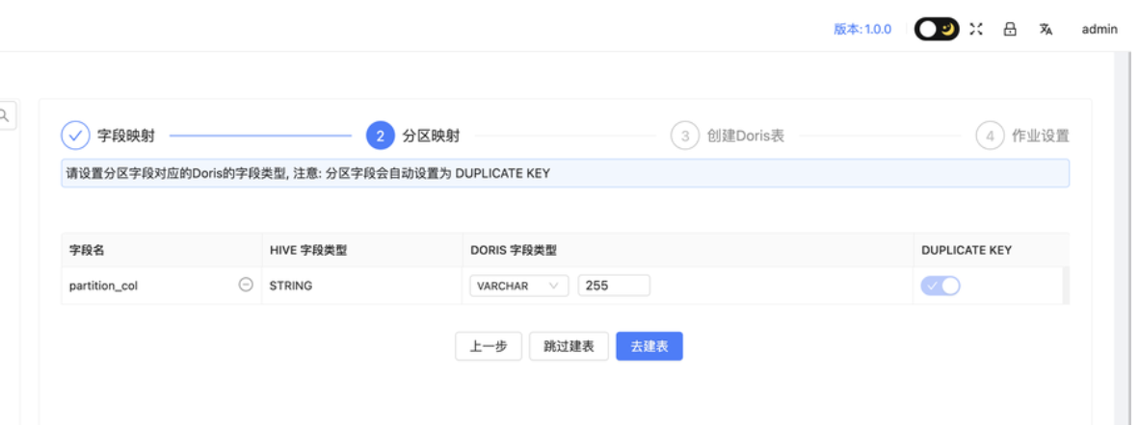
自动建表
历史数据迁移过程中，目标端的建表，这是非常关键但又繁杂的一步。这是因为很多用户的历史库中的表的数量经常动辄上千张表，这对于需要手动建表的用户来说，简直是噩梦一般。因此X2Doris的首要目标就是极大简化用户建表过程，实现数据同步的过程中，自动建表。
由于不同数据库之间的建表方式各不相同，X2Doris 专门为各个不同源端适配了不同的DDL转换方式。其中 Hive是实现最为繁琐的，我们以此为例：
Notes:
在迁移 Hive 表的时候，X2Doris 会在 Apache Doris 中自动创建 Duplicate Key 模型表（也可手动修改）并读取 Hive 表的元数据信息，通过字段名和字段类型自动识别分区字段，如果识别到分区则会提示进行分区映射，最后会直接生成对应的 Doris 目标表 DDL。

Slide 10
兼容性强
1、支持本地单机部署、Spark on Yarn环境部署
2、支持 hadoop 2.x/3.x系列，支持hive 1.x/2.x， 阿里云 DLF hive
3、支持开启hadoop kerberos ranger认证
4、支持bitmap、array、map类型迁移

Slide 11
极速稳定
X2Doris 特别针对读取和写入数据都进行了不同程度的优化。通过优化数据攒批逻辑进一步减小了内存的使用，同时对 Stream Load 写入请求进行了大量改进和增强，对内存使用和释放进行优化，进一步提升数据迁移的速度和稳定性。
在此我们以国内某头部行业公司 POC 效果为例，在大规模日志数据迁移场景中，单条数据 1KB 大小、单表数据接近 1 亿条、总存储空间约 90 G，基于 X2Doris 仅需 2 分钟即可完成全表迁移，平均写入速度近 800 MB/s（基于spark yarn环境）

Slide 12
目录三
原理简述

Slide 13
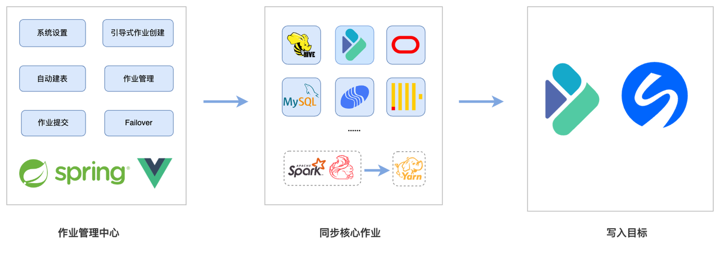
原理简述
Notes:
是基于 SpringBoot + Vue3 实现的一个前后端架构的数据平台，主要功能有：
系统基础设置， 建表，作业管理。
建表部分会根据各个不同的数据源，做 ddl 的解析，适配成目标 doris 的 DDL，并且管理作业，包括作业启动，停止，数据删除，参数调整等等...
数据迁移作业是整个数据同步的核心部分，采用 Spark 实现。写实现了基于streamload 写出到doris的连接器
作业管理中心平台侧，在启动作业时，会将作业源的信息，和目标doris的信息，已经资源等(cpu,内存) 等作为参数，调用 spark 作业的启动脚本，运行 x2doris-app.jar 将参数传递到作业里

Slide 14
目录四
实践案例

Slide 15
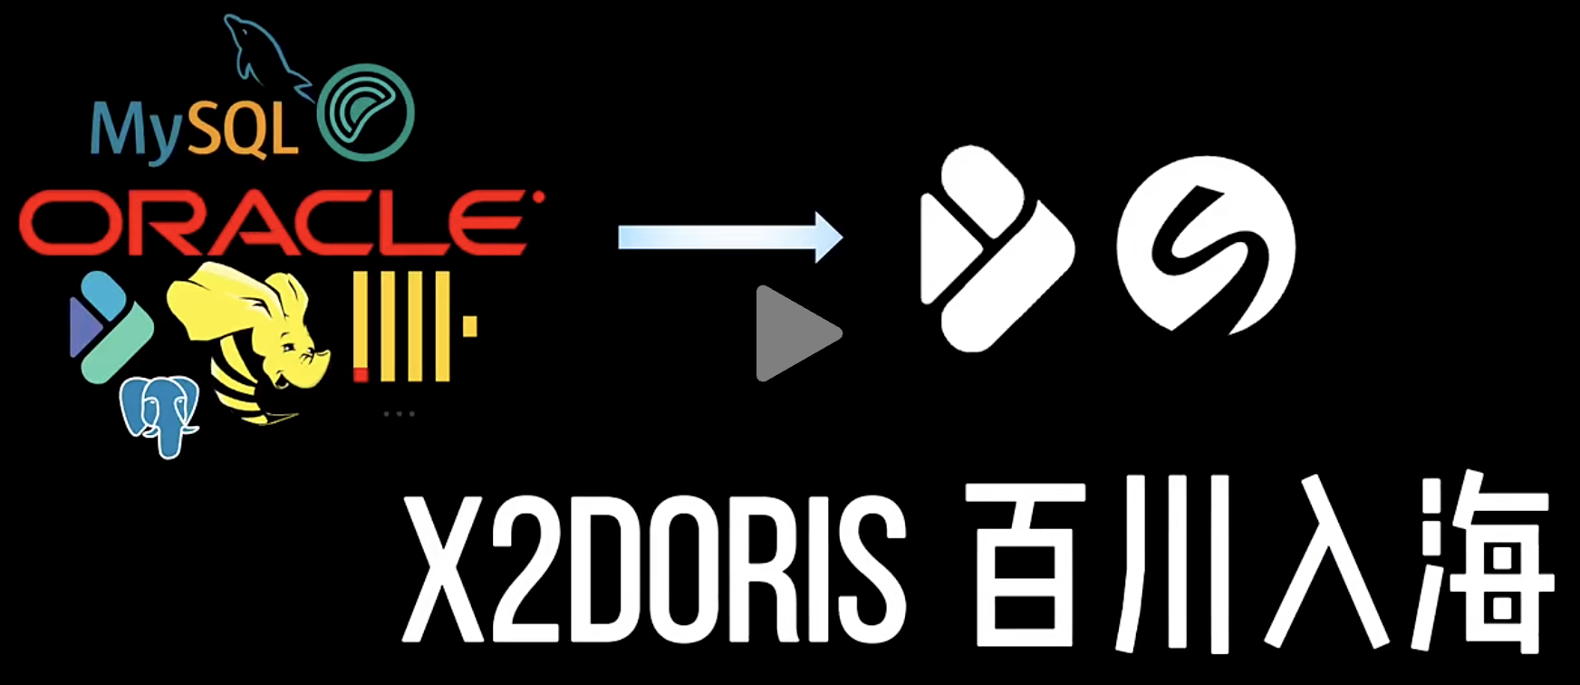
实践案例
实践功能演示案例参考，SelectDB官网视频号：
百川入海 - 数据迁移至 Apache Doris 最佳实践

Slide 16

分享嘉宾二维码
PowerData社区公众号
扫码即可加入社区

Slide 17
THANKS
Q&A

